Slide 1
Mind Share
2013-10-18

Slide 2

Li Zhugang
@ 我要增肥请给我一个机会
Get Start

Slide 3


Slide 4
Why Do It ?

Slide 5
H T M l
How To Make WebsIte?

Slide 6
史努比:做啥呢？
塌克:二手网站! I Need It!
史努比:Well，Let's Do it!
塌克: 要有啥页面呢？
史努比: 登陆?注册？主页？
塌克: 难道我来设计啊？
史努比: 笨！直接抄！
???

Slide 7
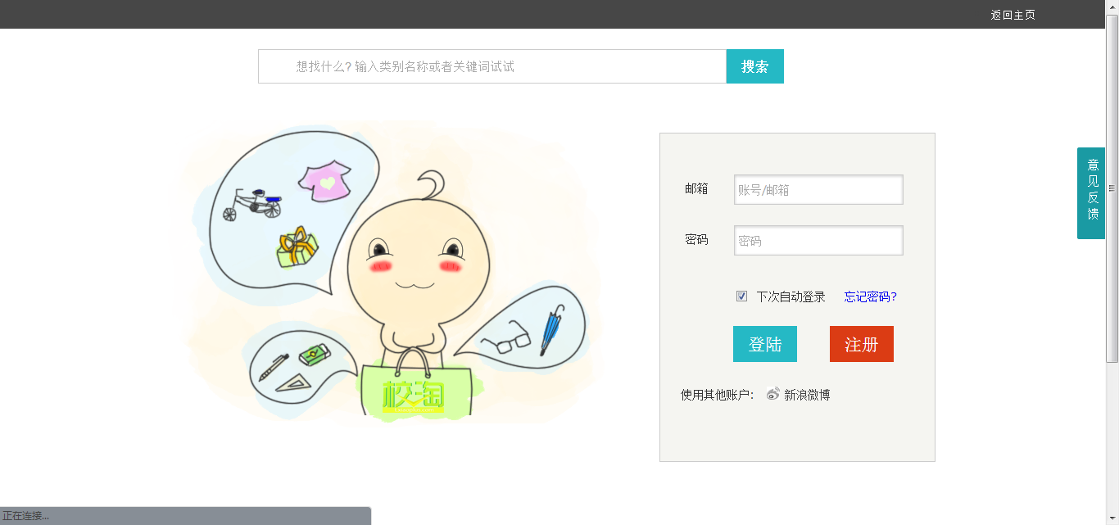
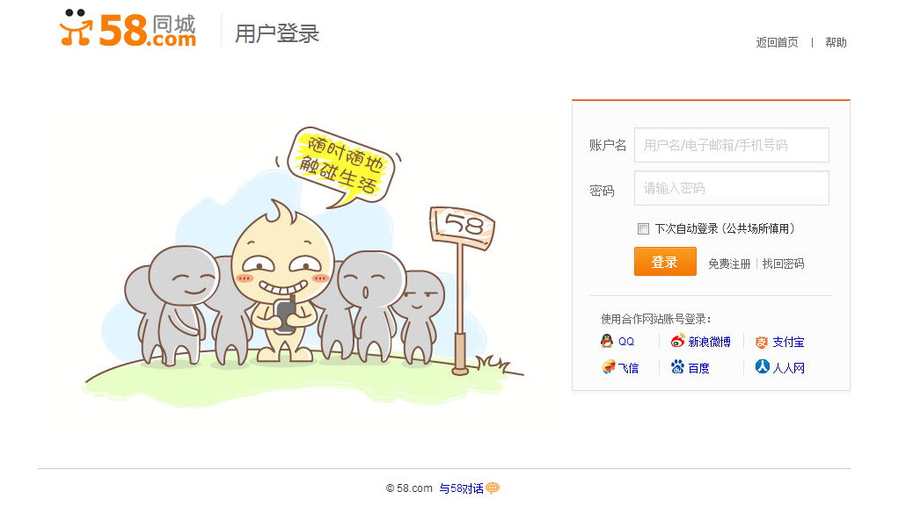
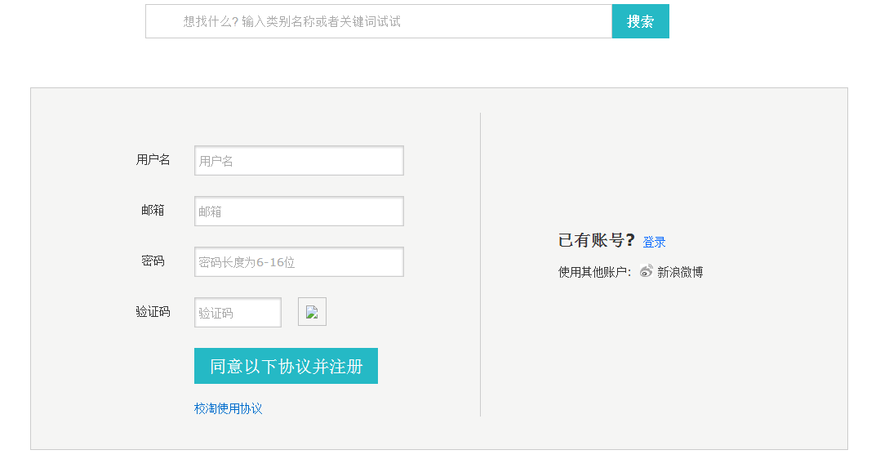
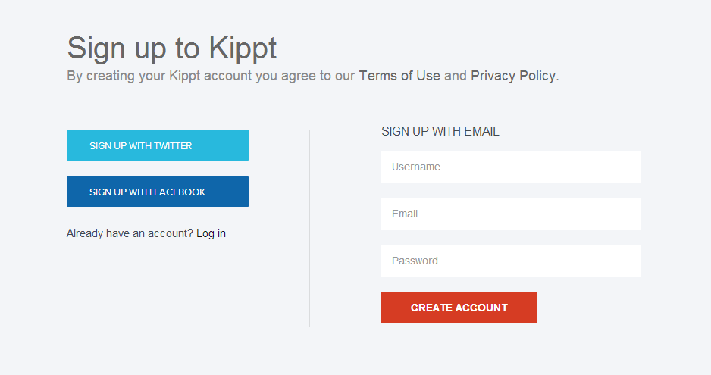
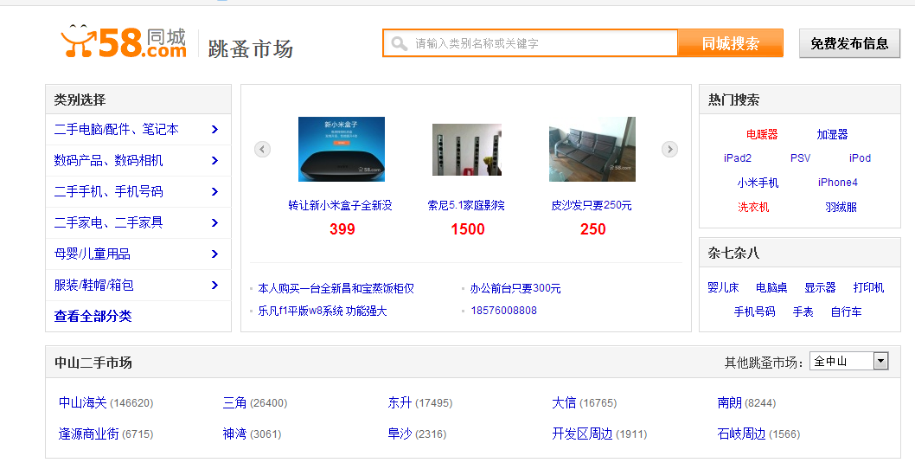
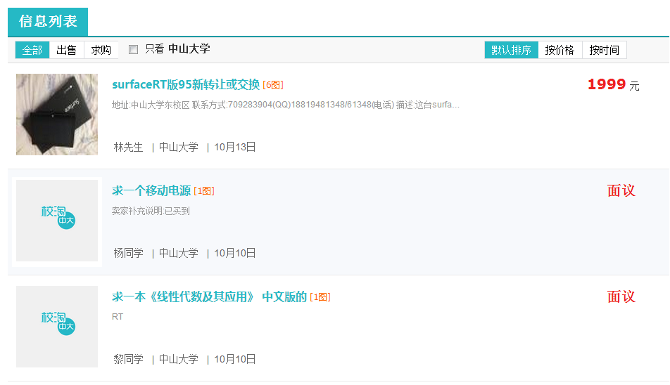

Slide 8
Then

Slide 9
Coding
R e c o d i n g

Slide 10
What Is Good ?

Slide 11
1. 战略层
2. 范围层
3. 结构层
4. 框架层
5. 表现层

Slide 12
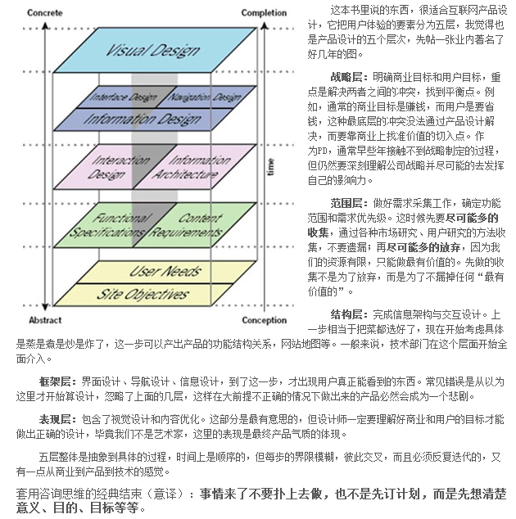

Slide 13
Is That All ?

Slide 14
9 15

Slide 15
Bug修复...
---------------------------------
SEO
活动运营
收集用户数据及习惯
........................

Slide 16
人人都是产品经理
Stay Hungry, Stay Foolish

Slide 17
校PLUS 微告白
2013 11 11

